Slide 1


University of Engineering and Technology, Vietnam National University Hanoi
Institute of Artificial Intelligence
Finetuning BERT
for Sentiment Analysis and Topic Classification
Đồng Mạnh Hùng, Đoàn Quang Huy, Nguyễn Đình Khải
10 June, 2025
Notes:
I am Manh Duc Tran and I will be discussing a data science project focused on recipe site traffic. This project aims to analyze data for each recipe, as well as whether there was high traffic when the recipe was featured on our website's home page.

Slide 2
Nội dung
1
Giới thiệu chung
4
Dữ liệu
2
Pre-training BERT
5
Thí nghiệm
3
Fine-Tuning BERT
6
Kết quả
2
Notes:
Let's take a look at agenda. We will start with Data Validation, which is crucial for ensuring the accuracy of our data. Next, we will move on to Exploratory Analysis, where we will uncover insights from our data. After that, we will discuss Model Development and Evaluation, focusing on how we build and assess our models. We will then cover the Metric for Business to Monitor, which will help us establish a Key Performance Indicator for business model. Finally, we will wrap up with a Final Summary to consolidate what we've researched and recommended.

Slide 3
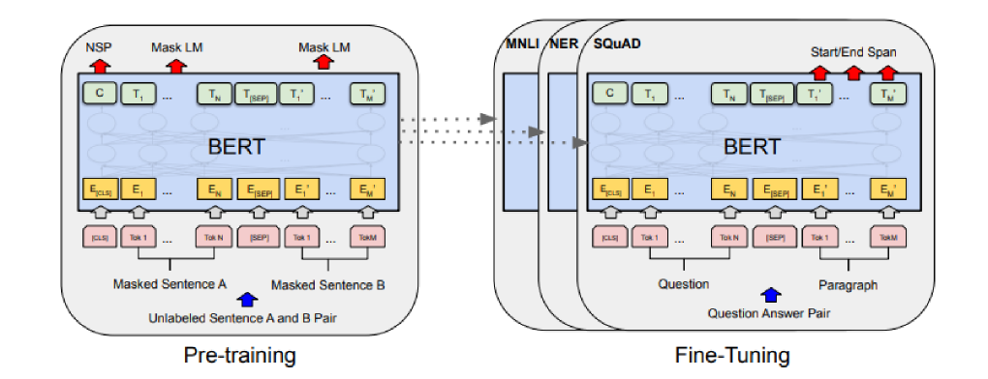
Giới thiệu chung
Vấn đề cần giải quyết: sentiment analysis và topic classification.
Tài liệu tham khảo:
BERT: Pre-training of Deep Bidirectional Transformers for Language Understanding
How to Fine-Tune BERT for Text Classification?
Mục tiêu: nghiên cứu và xây dựng pre-traning, từ đó fine-tuning cho các tác vụ xử lý ngôn ngữ tự nhiên.
Khái niệm về BERT
3
Notes:
Similar to Decision Tree Model, Random Forest and Support Vector Machines models are also not the right model for our needs.

Slide 4
Pre-training BERT
Pre - traning (tiền huấn luyện mô hình ngôn ngữ).
BERT (Bidirectional Encoder Representations from Transformers): Biểu diễn bộ mã hóa hai chiều từ Transformers.
BERT đơn giản về mặt khái niệm và mạnh mẽ về mặt thực nghiệm. Nó đạt kết quả tốt nhất mới trên 11 tác vụ xử lý ngôn ngữ tự nhiên.
Ý tưởng: MLM (Masked Language Model) và NSP (Next Sentence Prediction).
4
Notes:
Let's dive into the process of data validation, which is crucial for ensuring data integrity. First, I imported and checked the data by reading the data file and converting it into a data frame. I also checked some initial rows of the data frame and identify any duplicated recipes. Next, I focused on cleaning the data and converting data types, including replacing values in specific columns and ensuring the correct data types are applied. Finally, we addressed missing values by checking for them in each column and dropping any rows that contain missing data.

Slide 5
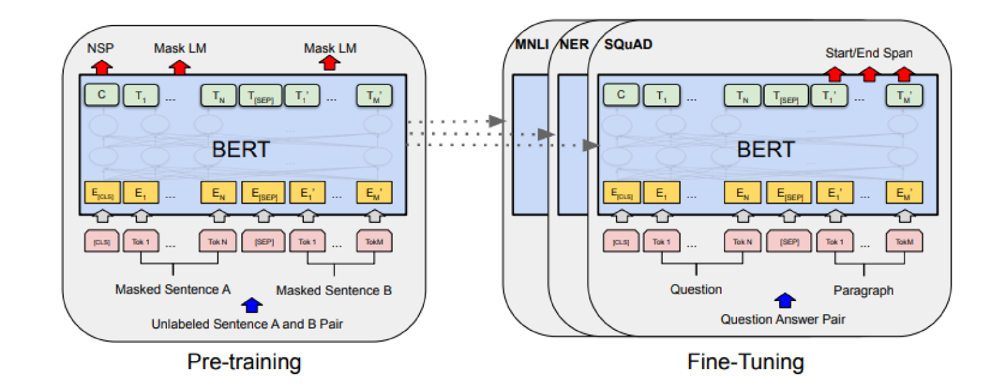
Pre-training BERT
5
Notes:
For example, I started by checking the values in the 'high_traffic' column to ensure data integrity. Next, I replaced specific values and handle null entries to maintain consistency in our dataset. Then, I dropped any missing values and confirm that our dataset is clean and ready for analysis.

Slide 6
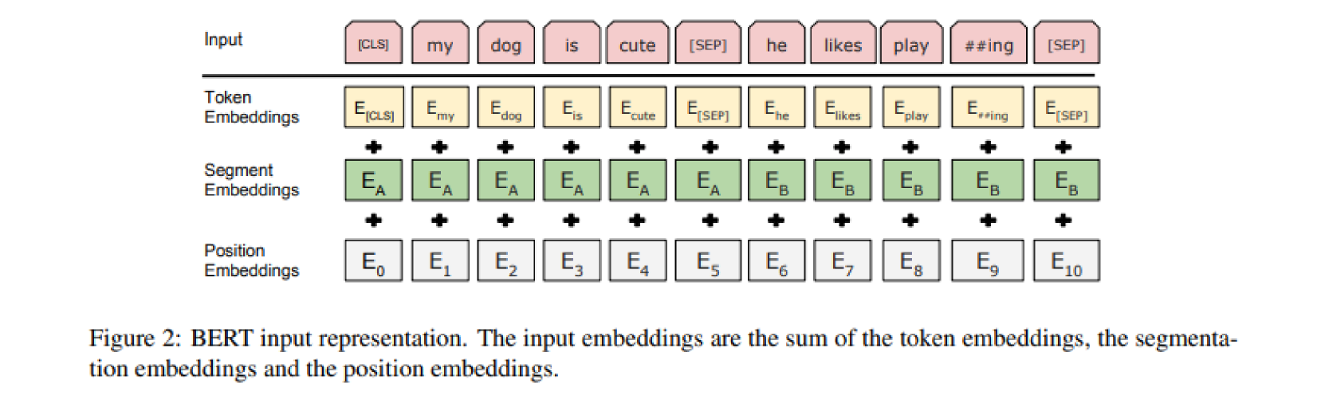
Pre-training BERT
6

Slide 7
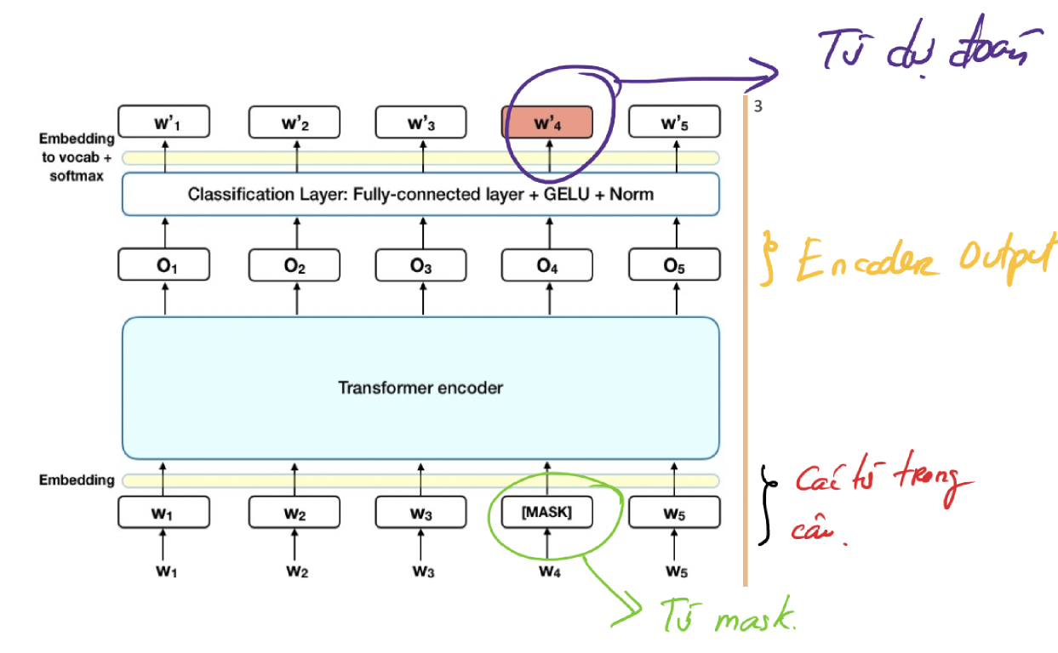
Pre-training BERT
7

Slide 8
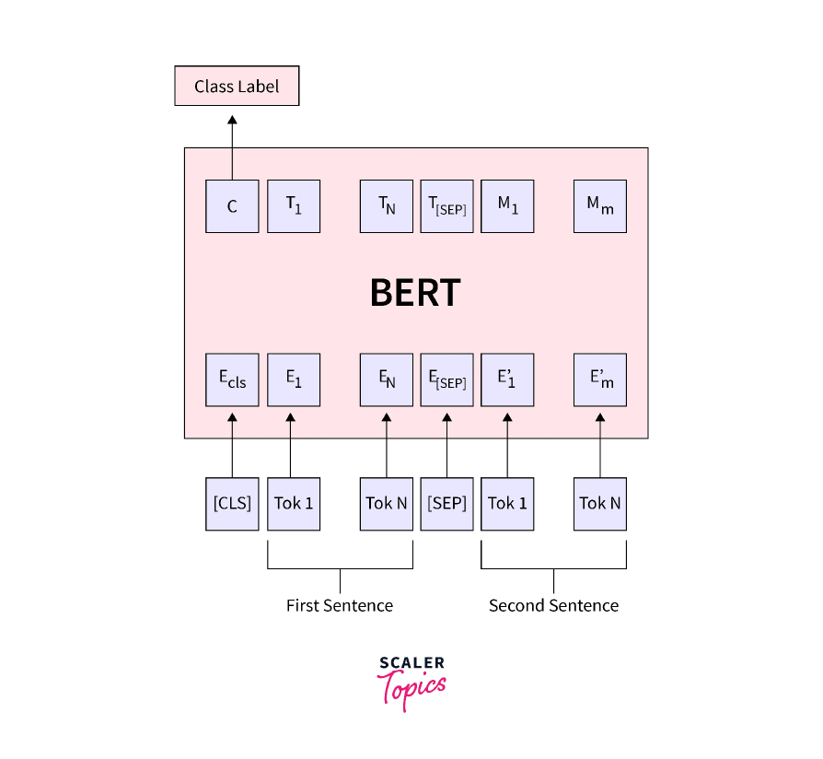
Pre-training BERT
8

Slide 9
Pre-training BERT
9

Slide 10

Fine-Tuning BERT
BERT cho Phân Loại Văn Bản
Mô hình BERT-base bao gồm:
Một encoder với 12 Transformer blocks, 12 self-attention heads, và hidden size là 768.
Đầu vào là một sequence không vượt quá 512 token.
Chuỗi đầu vào có thể gồm một hoặc hai đoạn (segments), gồm \[CLS] và \[SEP].
Token [CLS] là một token đặc biệt dùng để đại diện cho toàn bộ câu (hoặc văn bản).
Token [SEP] dùng để phân tách hai đoạn văn (segments) trong đầu vào của BERT.
BERT sử dụng trạng thái ẩn cuối cùng của token \[CLS] (ký hiệu là h) để biểu diễn cho toàn bộ sequence. Một bộ phân loại softmax đơn giản được thêm vào phía trên BERT để dự đoán xác suất nhãn c theo công thức:
10
Notes:
We can establish a Key Performance Indicator, or KPI, by analyzing True Positives and False Positives within the confusion matrix. This KPI, known as the "High Traffic Conversion Rate," must be maintained at 4.0 or higher, based on our baseline model's train and test results. It serves as a crucial metric for our business, offering insights into the accuracy of our high traffic predictions. As you see, our baseline Logistic Regression model meets the KPI requirement in both training and testing results.

Slide 11
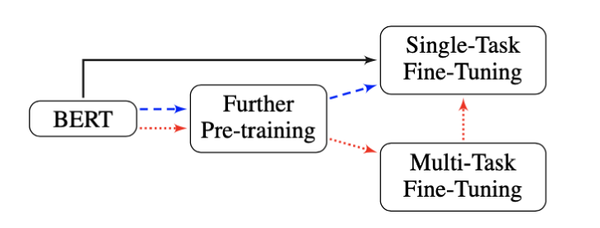
Fine-Tuning BERT
Phương Pháp (Methodology)
Hình trên minh họa ba cách tiếp cận chính để fine-tune BERT:
Chiến lược Fine-Tuning (Fine-Tuning Strategies)
Tiền Huấn Luyện Bổ Sung (Further Pre-training)
Fine-Tuning Đa Nhiệm (Multi-Task Fine-Tuning)
11
Notes:
Next, we will focus on computing the Interquartile Range (IQR) to address outliers in our dataset. Before applying Logistic Regression, we will compute the IQR for each column to establish upper and lower boundaries for managing outliers effectively. Moving on to the Yeo-Johnson Transformation, we found that while low values are not a concern, certain high values need attention. After testing various transformation methods, the Yeo-Johnson Transformation emerged as the most effective solution for our data.

Slide 12




Fine-Tuning BERT
Chiến Lược Fine-Tuning
Cập nhật tham số với learning rate
Để điều chỉnh BERT cho một tác vụ cụ thể, chúng ta cần xem xét một số yếu tố quan trọng:
Các tham số của mô hình được chia thành các nhóm tương ứng với từng tầng:
Tiền xử lý văn bản dài
Chọn tầng mạng:
một tầng embedding
một encoder với 12 tầng Transformer
một tầng pooling
Trong đó là tập tham số của tầng thứ l trong BERT. Việc cập nhật tham số tại bước thời gian t được thực hiện như sau:
Thiết lập learning rate theo tầng
Vấn đề overfitting (quá khớp)
Các tham số của mô hình được chia thành các nhóm tương ứng với từng tầng:
là hệ số suy giảm (decay factor)
12
Notes:
Next, we will focus on computing the Interquartile Range (IQR) to address outliers in our dataset. Before applying Logistic Regression, we will compute the IQR for each column to establish upper and lower boundaries for managing outliers effectively. Moving on to the Yeo-Johnson Transformation, we found that while low values are not a concern, certain high values need attention. After testing various transformation methods, the Yeo-Johnson Transformation emerged as the most effective solution for our data.

Slide 13
Fine-Tuning BERT
Further Pre-training
Multi-Task Fine-Tuning
Pre-training Trong Tác Vụ (Within-task pre-training)
Học đa nhiệm (Multi-task Learning) là một cách hiệu quả để chia sẻ tri thức giữa các tác vụ huấn luyện có liên quan.
Pre-training Cùng Miền (In-domain pre-training)
Cách thực hiện
Pre-training Khác Miền (Cross-domain pre-training)
Các tác vụ sử dụng chung các tầng BERT và tầng embedding.
Chỉ tầng phân loại cuối cùng (classifier layer) là riêng biệt cho từng tác vụ. Tức là mỗi tác vụ có một bộ phân loại riêng.
13
Notes:
Next, we will focus on computing the Interquartile Range (IQR) to address outliers in our dataset. Before applying Logistic Regression, we will compute the IQR for each column to establish upper and lower boundaries for managing outliers effectively. Moving on to the Yeo-Johnson Transformation, we found that while low values are not a concern, certain high values need attention. After testing various transformation methods, the Yeo-Johnson Transformation emerged as the most effective solution for our data.

Slide 14
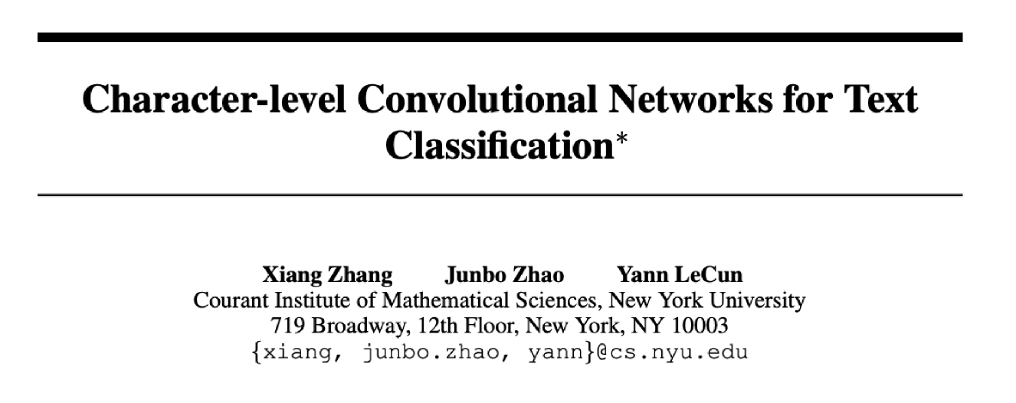
Dữ liệu
Dữ liệu được sử dụng để huấn luyện và đánh giá mô hình phân loại được thu thập và xây dựng bởi Xiang Zhang, và đã được sử dụng trong nghiên cứu về Mạng Nơ-ron Tích Chập Cấp Độ Ký Tự cho Phân Loại Văn Bản, được công bố ở Hội thảo về Các hệ thống Nơ-ron xử lý thông tin (NIPS) năm 2015.
14
Notes:
In this section, we will focus on model development and evaluation. We will begin by performing one-hot encoding and splitting the data into features and the target variable. The target variable we will use is the "high_traffic" column, and we will divide the data into training and testing sets. Next, we will develop both the baseline model and comparison models, fitting the chosen model on the training data. Finally, we will evaluate the models and assess the potential for overfitting using the predict method on the trained model.

Slide 15
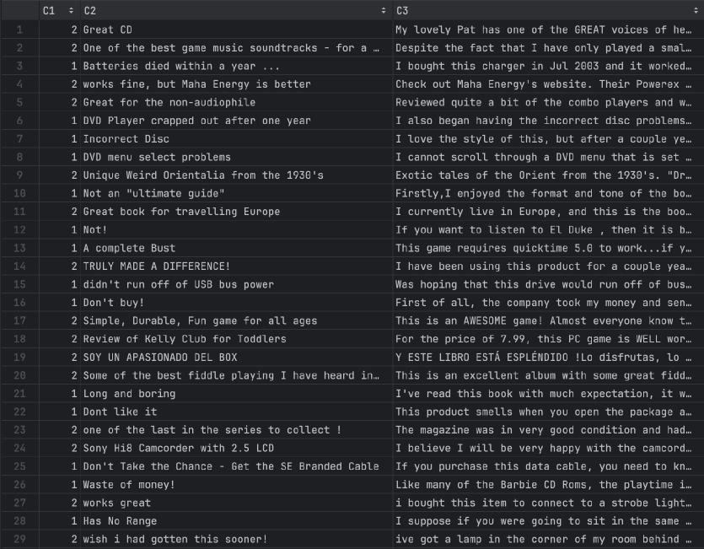
Dữ liệu
Amazon Review Polarity
Dữ liệu được xây dựng bằng việc lấy các đánh giá 1 sao và 2 sao là tiêu cực (label 1), 4 sao và 5 sao là tích cực (label 2). Các đánh giá 3 sao được lược bỏ.
Mỗi label sẽ có 1.8 triệu mẫu huấn luyện và 200,000 mẫu kiểm tra tương ứng.
Dữ liệu được lưu dưới dạng .csv và bao gồm 3 cột: Class Index (cột label), Review Title, Review Text.
15
Notes:
We are discussing the development and evaluation of two models: the Logistic Regression model and the Decision Tree model. The Logistic Regression model shows a marginal difference between test and train results, indicating limited data for development but no signs of overfitting. The precision metric for this model is 81.82%, which meets our goal of 80% accuracy in predicting high traffic recipes. In contrast, the Decision Tree model has demonstrated overfitting due to a low number of observations, making it unsuitable for our dataset. Various techniques exist to address overfitting, but given our limited data, they may not be effective for the Decision Tree model.

Slide 16
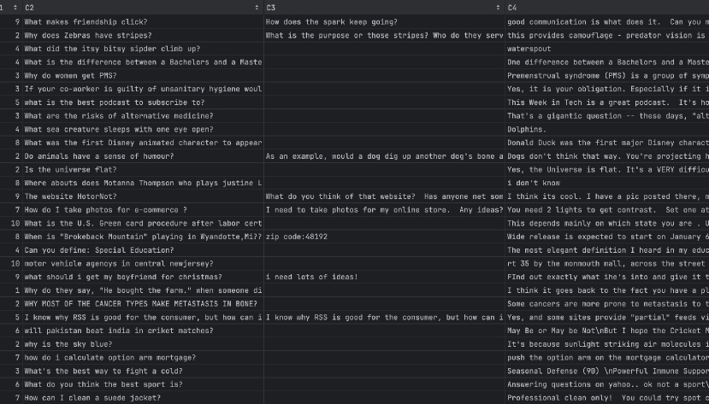
Dữ liệu
Yahoo Answers
Dữ liệu được xây dựng với việc sử dụng 10 chủ đề chính: Văn hóa và Xã hội; Khoa học và Toán học; Sức khỏe; Giáo dục và Tham chiếu; Máy tính và Internet; Thể thao; Kinh doanh và Tài chính; Giải trí và Âm nhạc; Gia đình và các Mối quan hệ; Chính trị.
Mỗi chủ đề bao gồm 140,000 mẫu huấn luyện và 6,000 mẫu kiểm tra tương ứng.
Dữ liệu về câu trả lời: Chỉ lấy những câu trả lời hay nhất và bám sát với chủ đề.
Dữ liệu được lưu dưới dạng .csv và bao gồm 4 cột: Class Index (cột label), Question Title, Question Content, Best Answer.
16
Notes:
We are discussing the development and evaluation of two models: the Logistic Regression model and the Decision Tree model. The Logistic Regression model shows a marginal difference between test and train results, indicating limited data for development but no signs of overfitting. The precision metric for this model is 81.82%, which meets our goal of 80% accuracy in predicting high traffic recipes. In contrast, the Decision Tree model has demonstrated overfitting due to a low number of observations, making it unsuitable for our dataset. Various techniques exist to address overfitting, but given our limited data, they may not be effective for the Decision Tree model.

Slide 17
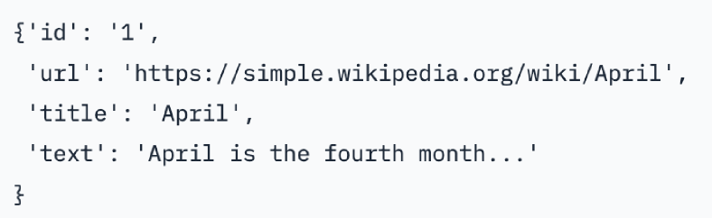
Dữ liệu
Dữ liệu tiền huấn luyện: Wikipedia tiếng Anh (20220301)
Tập Wikipedia tiếng Anh phiên bản tháng 3 năm 2022, được cung cấp thông qua nền tảng Hugging Face.
Bản trích xuất đã được xử lý trước, bao gồm nội dung văn bản thuần từ các bài viết trên Wikipedia, loại bỏ các thẻ đánh dấu định dạng, hình ảnh, và siêu liên kết, giúp thuận tiện cho việc sử dụng trong huấn luyện mô hình ngôn ngữ.
Bao gồm hơn 6 triệu bài viết với độ dài và chủ đề phong phú, phản ánh đa dạng các lĩnh vực từ khoa học, công nghệ đến văn hóa và xã hội.
Nhóm sử dụng tập dữ liệu này để tiền huấn luyện mô hình Transformer với mục tiêu Masked Language Modeling (MLM).
=> Đây là bước quan trọng nhằm giúp mô hình học được các đặc trưng ngôn ngữ tổng quát trước khi chuyển sang giai đoạn tinh chỉnh cho các tác vụ cụ thể như phân tích cảm xúc và phân loại chủ đề.
17
Notes:
Nhóm sử dụng tập dữ liệu này để tiền huấn luyện mô hình Transformer với mục tiêu Masked Language Modeling (MLM) – một kỹ thuật học biểu diễn ngữ nghĩa sâu bằng cách che giấu ngẫu nhiên một số token trong văn bản và yêu cầu mô hình dự đoán lại chúng dựa trên ngữ cảnh hai chiều. Đây là bước quan trọng nhằm giúp mô hình học được các đặc trưng ngôn ngữ tổng quát trước khi chuyển sang giai đoạn tinh chỉnh cho các tác vụ cụ thể như phân tích cảm xúc và phân loại chủ đề.

Slide 18
Thí nghiệm
Mô hình được cấu hình với:
batch_size = 32
hidden_size=256,
num_hidden_layers=6,
num_attention_heads=8,
intermediate_size=1024,
max_position_embeddings=512
Mô hình tối ưu: Adam với lr=2e-5
18
Notes:
Let's dive into the exploratory analysis of our data. The descriptive statistics revealed a notable standard deviation, especially in the columns related to calories and nutritional components. I observed that the quantile values indicate outliers, which contribute to the skewness in the distribution. This leaded us to conclude that the value distribution is non-normal, making the median a more representative measure for these columns. Moving on to the pair plot, it showed that there isn't a significant correlation between the columns. Next, I generated a histogram to visualize the distribution of calories within the recipes.

Slide 19
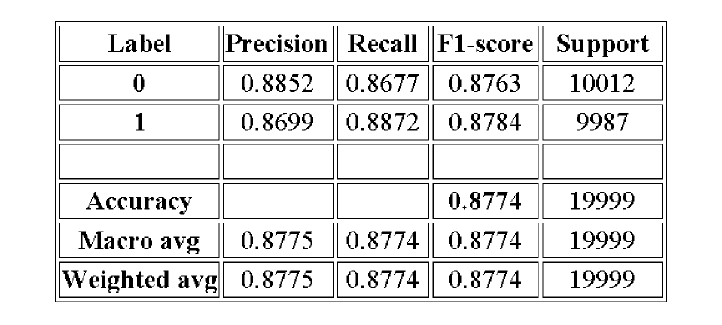
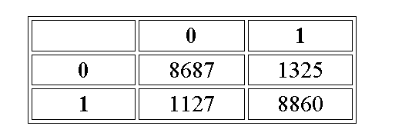
Kết quả
Sentiment Analysis:
19
Notes:
Let's dive into the exploratory analysis of our data. The descriptive statistics revealed a notable standard deviation, especially in the columns related to calories and nutritional components. I observed that the quantile values indicate outliers, which contribute to the skewness in the distribution. This leaded us to conclude that the value distribution is non-normal, making the median a more representative measure for these columns. Moving on to the pair plot, it showed that there isn't a significant correlation between the columns. Next, I generated a histogram to visualize the distribution of calories within the recipes.

Slide 20
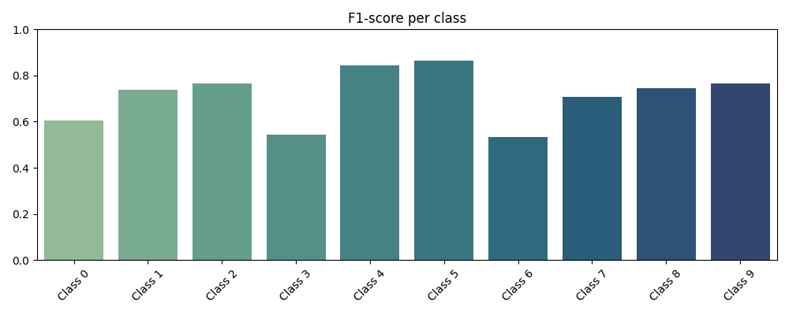
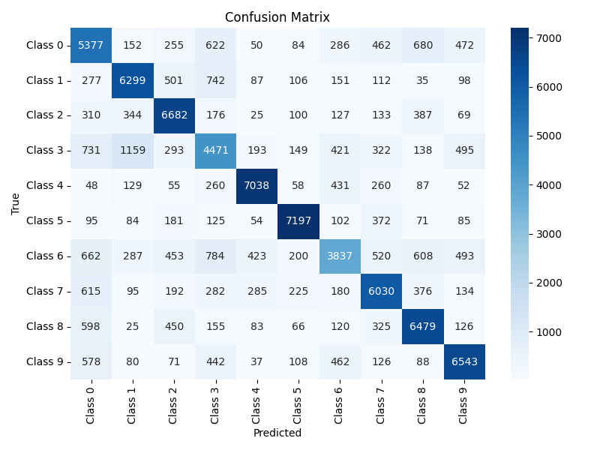
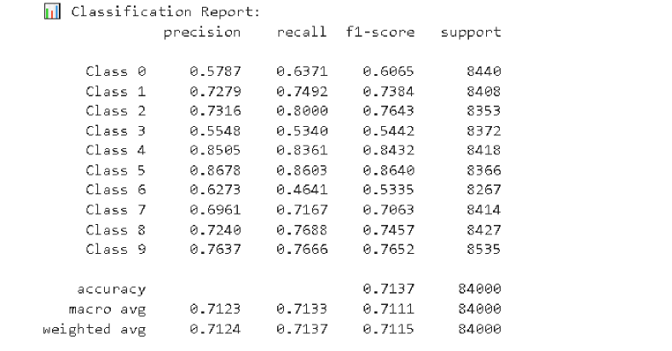
Kết quả
Topic classification
22
Notes:
Let's dive into the exploratory analysis, starting with histograms. The Kernel Density Estimation (KDE) in our plots provides a smooth curve, highlighting the underlying data distribution. We observe that the dataset mainly contains lower values for calorie and nutritional components, confirming our earlier findings about skewness. Moving on to boxplots, we see they reinforce the presence of outliers and the right-skewed nature of the data.

Slide 21
Kết luận
Nhóm đã thực hiện nghiên cứu quá trình fine-tuning mô hình BERT cho hai tác vụ quan trọng trong xử lý ngôn ngữ tự nhiên: phân tích cảm xúc và phân loại chủ đề. Dựa trên hai bài báo nền tảng, nhóm đã tái hiện lại các thí nghiệm và xác nhận hiệu quả mạnh mẽ của BERT trong việc hiểu ngữ nghĩa và cấu trúc ngữ cảnh.
Việc đạt được kết quả cao trên cả hai tập dữ liệu chứng minh rằng fine-tuning BERT là một phương pháp hiệu quả, không chỉ trong môi trường ban đầu của nghiên cứu mà còn có thể áp dụng linh hoạt cho các bài toán phân loại văn bản khác nhau.
Trong tương lai, nhóm nghiên cứu dự định mở rộng nghiên cứu sang các mô hình ngôn ngữ đa ngôn ngữ (như mBERT hoặc XLM-R) và áp dụng cho các tập dữ liệu tiếng Việt, nhằm đánh giá mức độ thích nghi của mô hình với ngôn ngữ không phải tiếng Anh.
Kết quả cho thấy mô hình BERT fine-tuned đạt độ chính xác cao ở cả hai tác vụ, gần tương đương hoặc cao hơn một chút so với kết quả được báo cáo trong nghiên cứu gốc. Điều này xác nhận tính khả tái lập của phương pháp và khả năng tổng quát hóa tốt của mô hình.
23
Notes:
In summary, we developed and evaluated multiple models to achieve our objective, with the logistic regression model proving to be the most effective. This model is optimal for predicting high traffic recipes, achieving an impressive 80% accuracy in these predictions. From a business perspective, misclassifying a high-traffic recipe as low traffic is a critical error, emphasizing the importance of model precision. We also introduced a Key Performance Indicator called "High Traffic Conversion Rate" to compare the performance of the developed models. Our exploratory analysis identified specific recipe categories, such as "Vegetable," "Potato," and "Pork," that consistently generate high traffic, while "Beverages" tend to yield low traffic and should be reconsidered for the platform.

Slide 22
Thank you!
Notes:
As the Data Scientist, I want to express my gratitude to everyone here today. Your engagement and participation are invaluable to our success. Thank you for your attention and support throughout this presentation. I look forward to continuing our work together and achieving great results.

